Slide 1
WebTechnology Architectuur
Everything in this presentation was made by the author
©HAN/Martijn van der Bruggen
Architectuur van Web Applicaties en Server Side Programming
Gecontroleerd door het readerbureau 30 mei 2012
Notes:
Hallo Martijn,
Helma is afwezig, vandaar dat ik je mail beantwoord.
Ik heb de presentaties nagekeken op auteursrechten en je hebt bij bijna alle overnames bronvermeldingen geplaatst.
Nog een kleinigheid: In ppt ‘m_c8a4JEEServlets.pptx’ schrijf je bij sheet 19-28 ‘eigen werk’ bij de figuur, maar het plaatje van de computer komt denk ik van internet? Daar moet ook nog even een bronvermelding bij.
Hetzelfde geldt voor de plaatjes in de figuur op sheet 15 van ppt ‘m_c8a5JEEJSP.pptx’.
Als je bovenstaande punten aanpast kun je de ppt’s op Scholar plaatsen. Je kunt de bestanden opslaan met Readerbureau in de titel, dan is op Scholar voor jou en ons zichtbaar dat wij hem gezien hebben.
Met vriendelijke groeten,
Gertie de Winter
Readerbureau
From: Bruggen Martijn van der Sent: Tuesday, May 29, 2012 12:35 PM To: Readerbureau Techniek Subject: RE: Presentatie
Dag Helma,
Zou je bijgaande presentaties kunnen controleren voordat ik ze op Scholar zet? Dank je. Hoe administreer ik overigens makkelijk dat ik presentaties door het readerbureau heb laten goedkeuren? Ik kan nu alles wel terugvinden in de mail, maar mijn presentaties hebben verder geen label.
Martijn.
From: Seubring-van Beek H On Behalf Of Readerbureau Techniek Sent: Wednesday, May 23, 2012 9:38 AM To: Bruggen Martijn van der Subject: RE: Presentatie
Dag Martijn,
Als je het volgende aanpast, dan kan de PPT op scholar geplaatst worden.
Dia 4: bron: http://biopython.org/wiki/Main_Page, geraadpleegd op (datum)
Dia 17: bron van de translatietabel
Met vriendelijke groet, Helma Seubring Readercoördinator Arnhem en Nijmegen
Ruitenberglaan 26, 6826 CC Arnhem Kamer B3.64,
Aanwezig: Ma, Di, Do, Vr Tel: 026 - 3691221
h.seubring@han.nl
From: Bruggen Martijn van der Sent: Wednesday, May 23, 2012 8:46 AM To: Readerbureau Techniek Subject: Presentatie
Beste lezer,
Mag bijgaande presentatie op Scholar geplaatst worden?
Dank je,
Martijn.
Drs. M.H.H. van der Bruggen
Lecturer bioinformatics / Programme director bioinformatics
HAN University of Applied Sciences
Institute of Applied Sciences (www.han.nl/appliedsciences)
Postal address: P.O. Box 6960 | 6503 GL NIJMEGEN | The Netherlands | Martijn.vanderBruggen@han.nl
Visiting Address: Laan van Scheut 2 | Room 0.07 | 6525 EM NIJMEGEN | The Netherlands | +31-24-3531933
Present: Monday - Tuesday - Wednesday - Thursday - Friday

Slide 2
Curriculum overzicht
 | Periode 1 | Periode 2 | Periode 3 | Periode 4
1e jaar | Programmeren in Python (1) | Programmeren in python (2) | Informatiesystemen met Python | Geautomatiseerde identificatie van eiwitten via sequentievergelijking
 | Metabolisme | Opsporen van genetische mutaties bij erfelijke ziektes | Vergelijkende genoomanalyse: evolutie van virussen | Sequentie alignment (BLAST) en functionele eiwit analyse
2e jaar | Programmeren in Java | Datastructuren en algoritmen in Java | Analyse en ontwerptechnieken | Webtechnologie en textmining
 | Proteomics: eiwitstructuren, eiwitfuncties, scheidingstechnieken en data analyse | Transcriptomics: data analyse mbt regulatie van metabole routes | Genomics: annoteren van genomisch DNA | Moleculaire fylogenie: evolutie, multiple sequence alignment mbt signaaltransductie
3e jaar | Stage of minor |  | Data Mining en grid computing | RNA seq, biostatistiek,
 |  |  | Eiwitten: carcinogenese en eiwitstructuren | Workflows
4e jaar | Stage, afstudeerstage of minor |  | Minor of afstudeerstage

Slide 3
Opzet OWE 4a
Week | Onderwerp
1 | Introductie Webtechnologie en HTML
2 | Introductie tot HTML genereren vanuit Python
3 | Geavanceerderde concepten webtechnologie
4 | BioPython en connecteren aan de MySQL database
5 | BioPython
6 | Webtechnologie - security
7 | Werken aan eindopdracht

Slide 4
Agenda
Internet Architectuur
Post parameters
Templates
Cookies
Sessie
Deployment

Slide 5
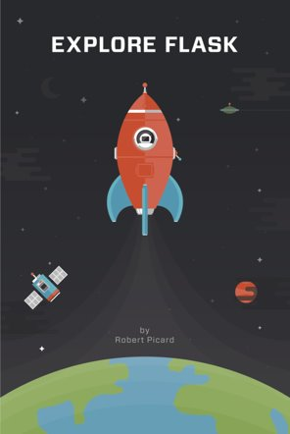
Literatuur
Achtergrond informatie kun je vinden in het gratis eBook: ExploreFlask
https://ia600506.us.archive.org/17/items/ExploreFlask/ExploreFlask.pdf

Slide 6
Internet architectuur
Computers zijn met elkaar verbonden en communiceren via een protocol

Slide 7
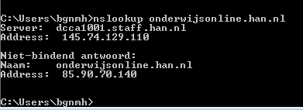
DNS server
Computers zijn bereikbaar op basis van een IP adres
IP adressen worden resolved door DNS servers (Domain Name System)

Slide 8
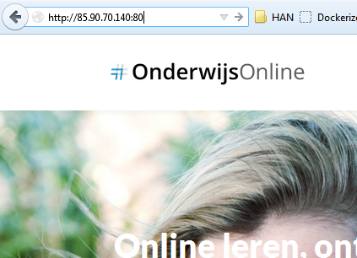
http://85.90.70.140:80
http://85.90.70.140:80
Poort
IP adres
Protocol

Slide 9
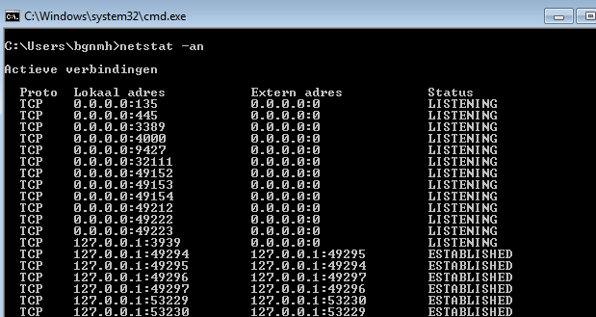
Welke poorten staan open?
netstat -an

Slide 10
localhost
Een machine verwijst altijd naar zichzelf middels het IP adres 127.0.0.1 meestal aangeduid met localhost

Slide 11
Samengevat
Computers benaderen elkaar via openstaande poorten op basis van een IP over een protocol
Een DNS server lost de naam naar IP adressen op

Slide 12
Agenda
Internet Architectuur
Post parameters
Templates
Cookies
Sessies
Deployment

Slide 13
Request objecten
De functies in Flask krijgen request objecten aangereikt
Deze request objecten zijn raadpleegbaar

Slide 14
Parameters via de HTTP methode GET
Standaard worden parameters doorgegeven in de URL
We spreken dan van de GET methode
Voornamelijk wil je dan data ophalen
http://example.com/index?q=han&lang=nl

Slide 15
HTTP POST methode
De HTTP POST methode draagt parameters “onderwater” over van client aan server
Deze parameters zijn niet zichtbaar in de URL
Er is geen beperking in grootte van de overdracht

Slide 16
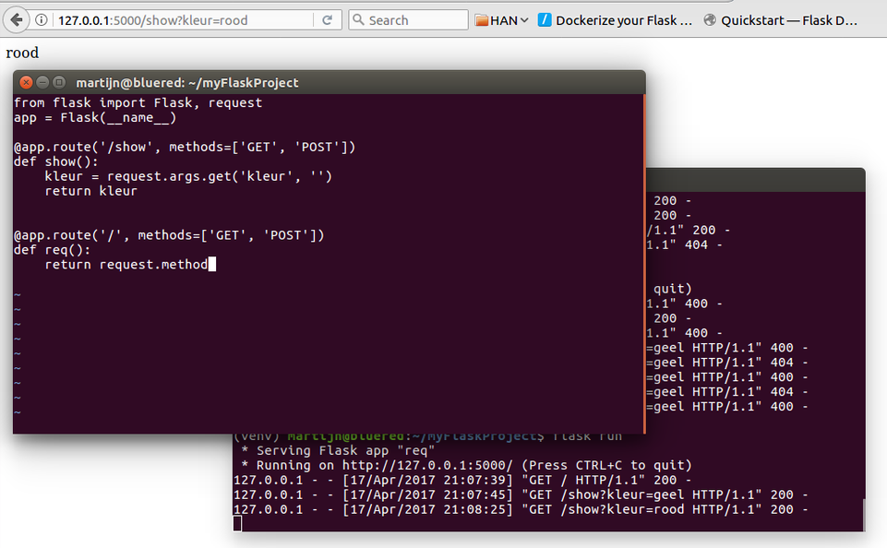
Request object

Slide 17
GET methode
@app.route('/showget', methods=['GET'])
def showget():
kleur = request.args.get('kleur', '')
return '''<body bgcolor="%s">kleur
<form method="get">
<p><input type=text name=kleur>
<p><input type=submit>
</form>
</body>''' % kleur
Notes:
from flask import Flask, request
app = Flask(__name__)
@app.route('/showget', methods=['GET'])
def showget():
kleur = request.args.get('kleur', '')
return '''<body bgcolor="%s">kleur
<form method="get">
<p><input type=text name=kleur>
<p><input type=submit>
</form>
</body>''' % kleur
@app.route('/showpost', methods=['GET','POST'])
def showpost():
kleur = request.form.get('kleur', '')
return '''<body bgcolor="%s">kleur
<form method="post">
<p><input type=text name=kleur>
<p><input type=submit>
</form>
</body>''' % kleur
if __name__ == '__main__':
app.run(debug=True)

Slide 18
POST methode
@app.route('/showpost', methods=['GET','POST'])
def showpost():
kleur = request.form.get('kleur', '')
return '''<body bgcolor="%s">kleur
<form method="post">
<p><input type="text" name="kleur">
<p><input type="submit">
</form>
</body>''' % kleur
Notes:
from flask import Flask, request
app = Flask(__name__)
@app.route('/showget', methods=['GET'])
def showget():
kleur = request.args.get('kleur', '')
return '''<body bgcolor="%s">kleur
<form method="get">
<p><input type=text name=kleur>
<p><input type=submit>
</form>
</body>''' % kleur
@app.route('/showpost', methods=['GET','POST'])
def showpost():
kleur = request.form.get('kleur', '')
return '''<body bgcolor="%s">kleur
<form method="post">
<p><input type=text name=kleur>
<p><input type=submit>
</form>
</body>''' % kleur
if __name__ == '__main__':
app.run(debug=True)

Slide 19
GET vs. POST
GET
POST
Deel van de URL
Beperkt in grootte
Zichtbaar in URL
Deel van de bookmark/favoriet bij opslaan
Onderwater in request header
Onbeperkt in grootte
Onzichtbaar in URL maar zichtbaar in HTTP request header

Slide 20
Samenvatting
HTTP kent meerdere methodes, voor data overdracht zijn dat GET en POST
Beide methodes dragen zichtbaar data over
Met GET vindt data overdracht in de URL plaat
Met POST vindt data overdracht in de HTTP request header plaats

Slide 21
Agenda
Internet Architectuur
Post parameters
Templates
Cookies
Sessies
Deployment

Slide 22
Templates
In Flask kun je vanuit Python HTML genereren
Er zijn HTML Templates waarin je Python kunt embedden
Een template is HTML met daarin Python code

Slide 23
Template
Dynamische “injectie”van HTML door Python Flask
<!DOCTYPE html>
<html lang="en">
<head>
<meta charset="UTF-8">
<title>Title</title>
</head>
<body>
Een lijst met genen in <i>Drosophila melanogaster</i>
<ol>
{% for gene in geneList %}
<li>{{ gene }}</li>
{% endfor %}
</ol>
</body>
</html>
Notes:
<!DOCTYPE html>
<html lang="en">
<head>
<meta charset="UTF-8">
<title>Title</title>
</head>
<body>
Een lijst met genen in <i>Drosophila melanogaster</i>
<ol>
{% for gene in geneList %}
<li>{{ gene }}</li>
{% endfor %}
</ol>
</body>
</html>

Slide 24
Flask Python template call
from flask import Flask, request, make_response, render_template
lijstGenen = ["INDY (I am not dead yet)-A mutation in the INDY gene prolongs the lifespan of fruit flies. This is a reference to a line in the movie Monthy Python and the Holy Grail."
,"Cheap Date-Fruit flies with a mutation in this gene becomes extra sensitive to alcohol.“…]
@app.route('/')
def index():
resp = make_response(render_template('demoTemplate.html‘
,geneList = lijstGenen))
return resp
Notes:
from flask import Flask, request, make_response, render_template
app = Flask(__name__)
lijstGenen =["Casanova-Zebrafish with a mutation in the Casanova gene develops two hearts."
,"INDY (I am not dead yet)-A mutation in the INDY gene prolongs the lifespan of fruit flies. This is a reference to a line in the movie Monthy Python and the Holy Grail."
,"Cheap Date-Fruit flies with a mutation in this gene becomes extra sensitive to alcohol."
,"Dracula-Zebrafish with a mutated Dracula gene are sensitive to light and eventually die."
,"Sonic Hedgehog-Fruit fly embryos with mutated Sonic hedgehog gene develop spikes that resembles a hedgehog."
,"Ken and Barbie-Mutations in Ken and Barbie results in fruit flies without external genitalia."
]
@app.route('/')
def index():
resp = make_response(render_template('demoTemplate.html',geneList = lijstGenen))
return resp
if __name__ == '__main__':
app.run()

Slide 25
Samenvatting
Templates maken het mogelijk om applicaties met veel HTML te bouwen waarbij kleine stukjes Python in HTML dynamisch worden opgenomen

Slide 26
Agenda
Internet Architectuur
Post parameters
Templates
Cookies
Sessies
Deployment

Slide 27
Cookies
Cookies worden gebruikt om de gebruiker te traceren
Op het internet ben je niet “makkelijk” herleidbaar

Slide 28
Facebook pixel
Cookies gaan alleen naar de server (het domein) terug waar ze vandaan komen
Facebook kan dus niet de cookies van bol.com lezen
Maar Facebook kan wel een pixel verstoppen die een cookie zet terwijl je bol.com bezoekt

Slide 29
Twee soorten cookies
Cookies zijn er in twee vormen
Sessie cookies: gedurende een sessie worden deze bewaard en bij afsluiten verwijderd
Persistente cookies: deze worden opgeslagen voor het afsluiten en worden volgende keren weer opnieuw gebruikt

Slide 30
Waarvoor dienen cookies?
In algemene zin: cookies zorgen voor personalisering van de web pagina’s, (re-)authenticeren van bezoekers en het afstemmen van advertenties op de gebruiker

Slide 31
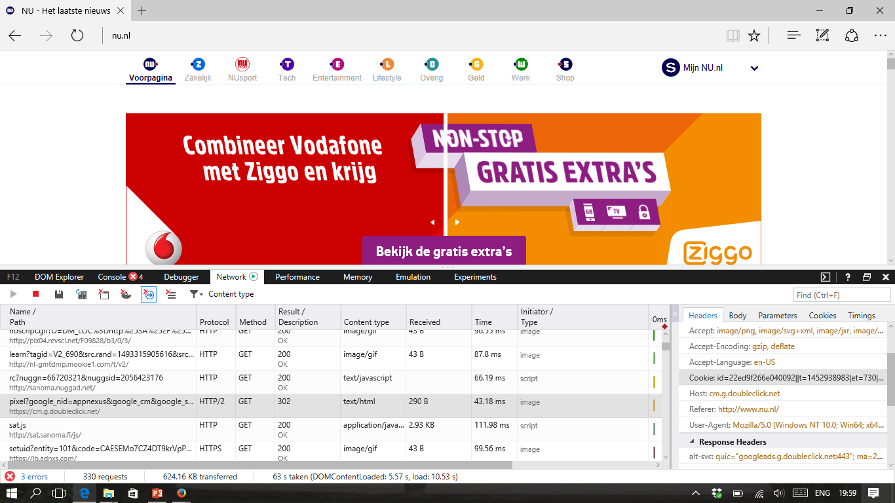

Cookies zitten in de HTTP headers
F12 opent

Slide 32
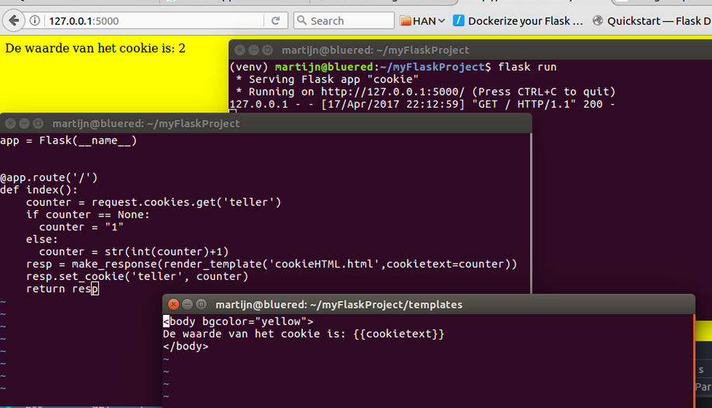
Cookies
Notes:
from flask import Flask, request, make_response, render_template app = Flask(__name__) @app.route('/') def index(): counter = request.cookies.get('teller') if counter == None: counter = "1" else: counter = str(int(counter)+1) resp = make_response(render_template('cookieHTML.html',cookietext=counter)) resp.set_cookie('teller', counter) return resp if __name__ == '__main__': app.run()

Slide 33
Cookie Python
@app.route('/')
def index():
counter = request.cookies.get('teller')
if counter == None:
counter = "1"
else:
counter = str(int(counter)+1)
resp = make_response(render_template('cookieHTML.html‘
,cookietext=counter))
resp.set_cookie('teller', counter)
return resp
Notes:
@app.route('/')
def index():
counter = request.cookies.get('teller')
if counter == None:
counter = "1"
else:
counter = str(int(counter)+1)
resp = make_response(render_template('cookieHTML.html‘
,cookietext=counter))
resp.set_cookie('teller', counter)
return resp

Slide 34
Agenda
Internet Architectuur
Post parameters
Templates
Cookies
Sessies
Deployment

Slide 35
Sessies
Naast het request object bestaat er een sessie object
Het sessie object houdt gegevens van de huidige sessie (gebruiker) bij
Het sessie object wordt gekoppeld middels cookies aan de juiste sessie

Slide 36
Session 1 van 2 (header)
from flask import Flask, session, redirect, url_for, escape, request app = Flask(__name__)
app.secret_key = 'A0Zr98j/3yX R~XHH!jmN]LWX/,?RT' @app.route('/') def index(): if 'username' in session: return 'Logged in as %s' % escape(session['username']) return 'You are not logged in'
Notes:
from flask import Flask, session, redirect, url_for, escape, request app = Flask(__name__) app.secret_key = 'A0Zr98j/3yX R~XHH!jmN]LWX/,?RT' @app.route('/') def index(): if 'username' in session: return 'Logged in as %s' % escape(session['username']) return 'You are not logged in' @app.route('/login', methods=['GET', 'POST']) def login(): if request.method == 'POST': session['username'] = request.form['username'] return redirect(url_for('index')) return ''' <form method="post"> <p><input type=text name=username> <p><input type=submit value=Login> </form> ''' @app.route('/logout') def logout(): session.pop('username', None) return redirect(url_for('index')) if __name__ == '__main__': app.run()

Slide 37
Sessions (2 van 2 login/logout)
@app.route('/login', methods=['GET', 'POST']) def login(): if request.method == 'POST': session['username'] = request.form['username'] return redirect(url_for('index')) return ''' <form method="post"> <p><input type=text name=username> <p><input type=submit value=Login> </form> ''' @app.route('/logout') def logout(): session.pop('username', None) return redirect(url_for('index'))

Slide 38
Sessions
http://flask.pocoo.org/docs/1.0/quickstart/#sessions

Slide 39
Agenda
Internet Architectuur
Parameters
Templates
Cookies
Sessies
Deployment

Slide 40
Deployment
Om Python Flask applicaties te runnen op een server zijn er verschillende opties
Wij zullen gebruik maken van het Microsoft Azure platform

Slide 41
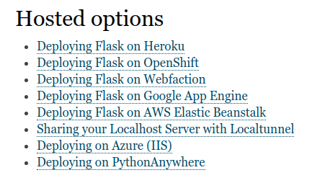
Hosted deployment
http://flask.pocoo.org/docs/1.0/deploying/#deployment

Slide 42
Flow van request
Webserver
.html
.py
GitHub

Slide 43
Samenvatting
Python Flask is een framework dat draait als applicatie op de server
Via GitHub kun je projecten synchroniseren met het Azure platform

Slide 44
Hogeschool van Arnhem en Nijmegen
In deze uitgave is géén auteursrechtelijk beschermd werk opgenomen tenzij anders aangegeven

